Slide 1
BEAT THE CLOCK
Projektpräsentation PPL
Kevin Klar und Jeron Fischer

Slide 2
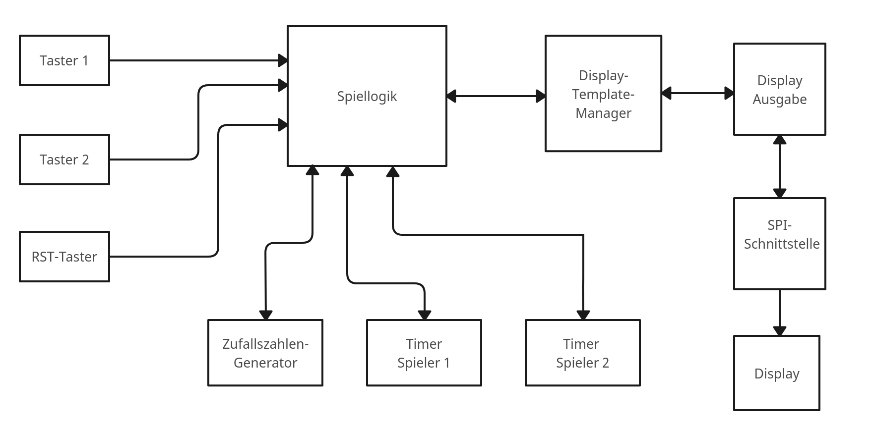
Konzeptvorstellung
Notes:
Aufteilung des Konzepts:
Hardware, Zufallszahlengenerator und Timer -> Kevin.
Anzeige, SPI-Schnittstelle -> Jeron
Timer, Gewinnerauswertung -> Benedikt

Slide 3
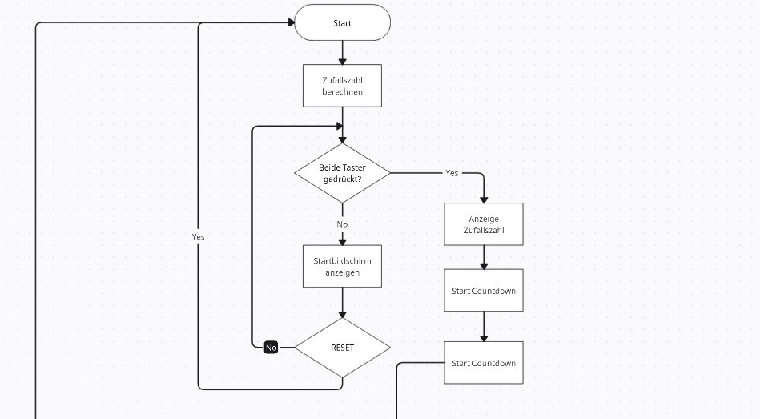
Ablauf

Slide 4
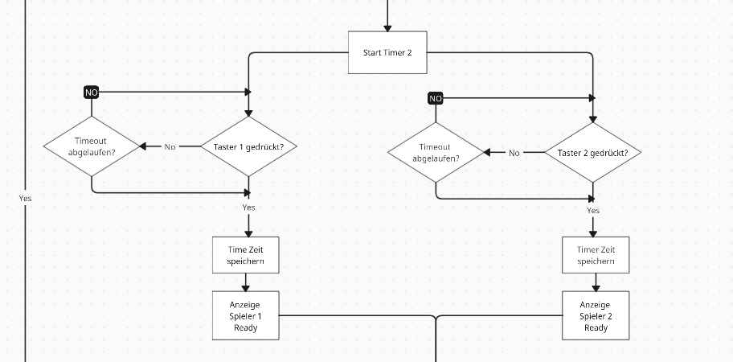
Ablauf

Slide 5
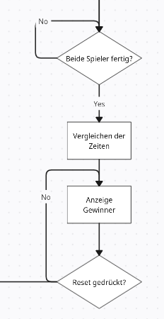
Ablauf

Slide 6
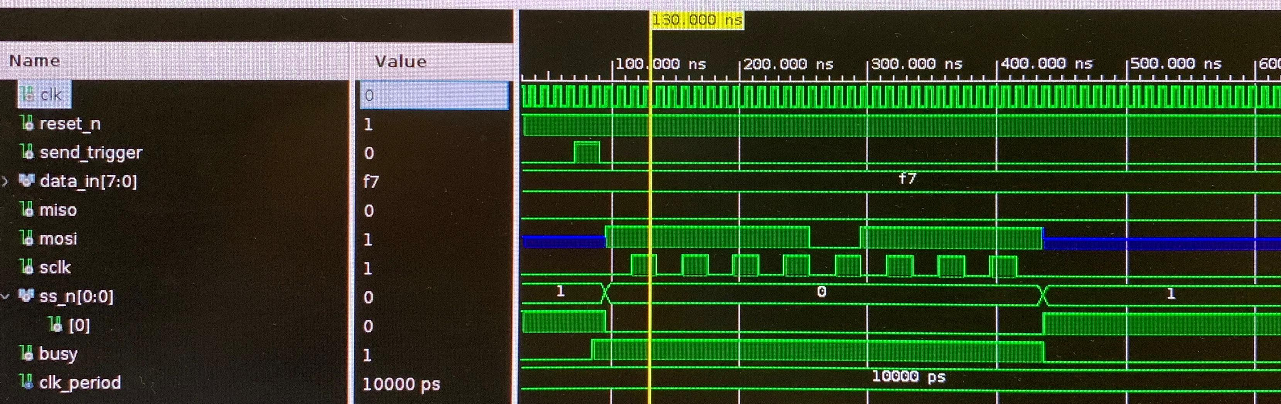
Aktueller Zustand
Zufallszahlengenerator, Timer,
SPI-Schnittstelle sind simulierbar
Display Ansteuerung simulierbar, jedoch keine Reaktion
Fehlendes Toplevel zu Kombination und Sicherung des Spielablaufs

Slide 7
Ausblick und nächste Schritte
Erstellung der BitMap-Vorlagen für ASCII-Symbole und Designes der Anzeigen
Toplevel-Datei zur Verbindung der einzelnen Komponenten und Regelung des Spielablaufs
Aufbau der Hardware
Testen des Spielablaufs

Slide 8
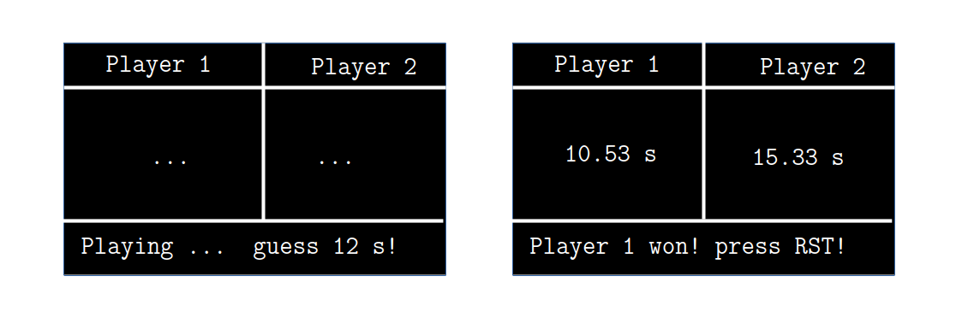
Design der Anzeige
Ergebnisanzeige
Statusanzeige

Slide 9
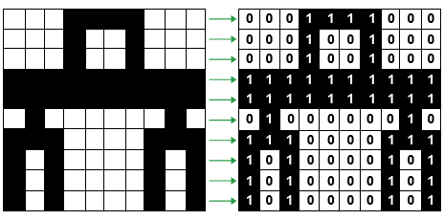
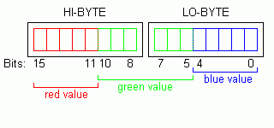
BitMap-Designs für ASCII-Symbole
Register mit Elementanzahl entsprechend der Pixelanzahl
Pro Element zeigen 16 Bit die Farbe im RGB-565-Format an

Slide 10
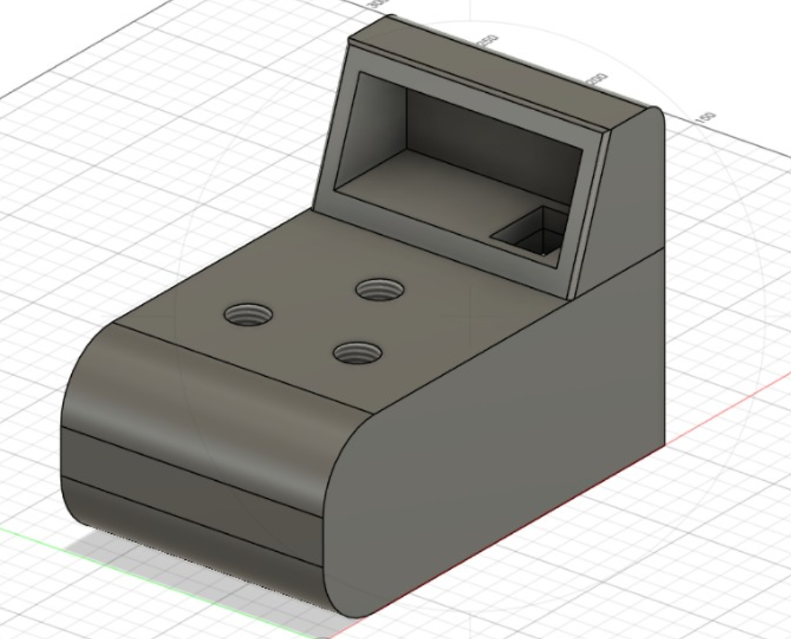
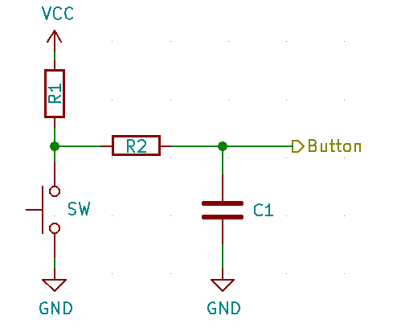
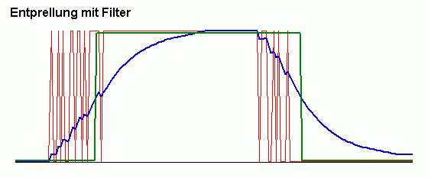
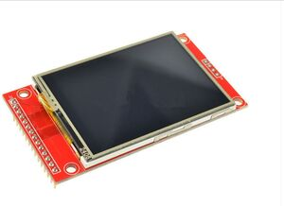
Peripherie
3D gedrucktes Gehäuse
Taster-Entprellung
LC-Display

Slide 11
Fragen?

